Slide 1
Destek Vektör Regresyonu (Support Vector Regression)
PortiCode

Slide 2
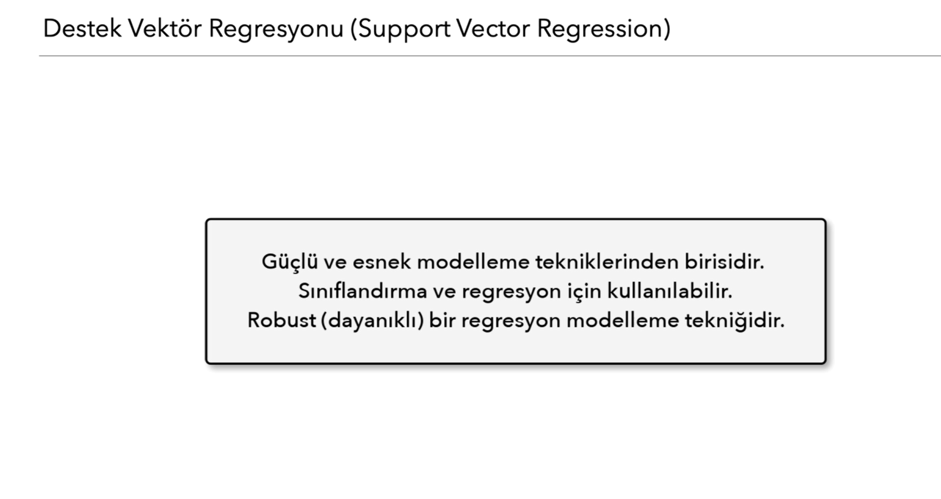

Slide 3
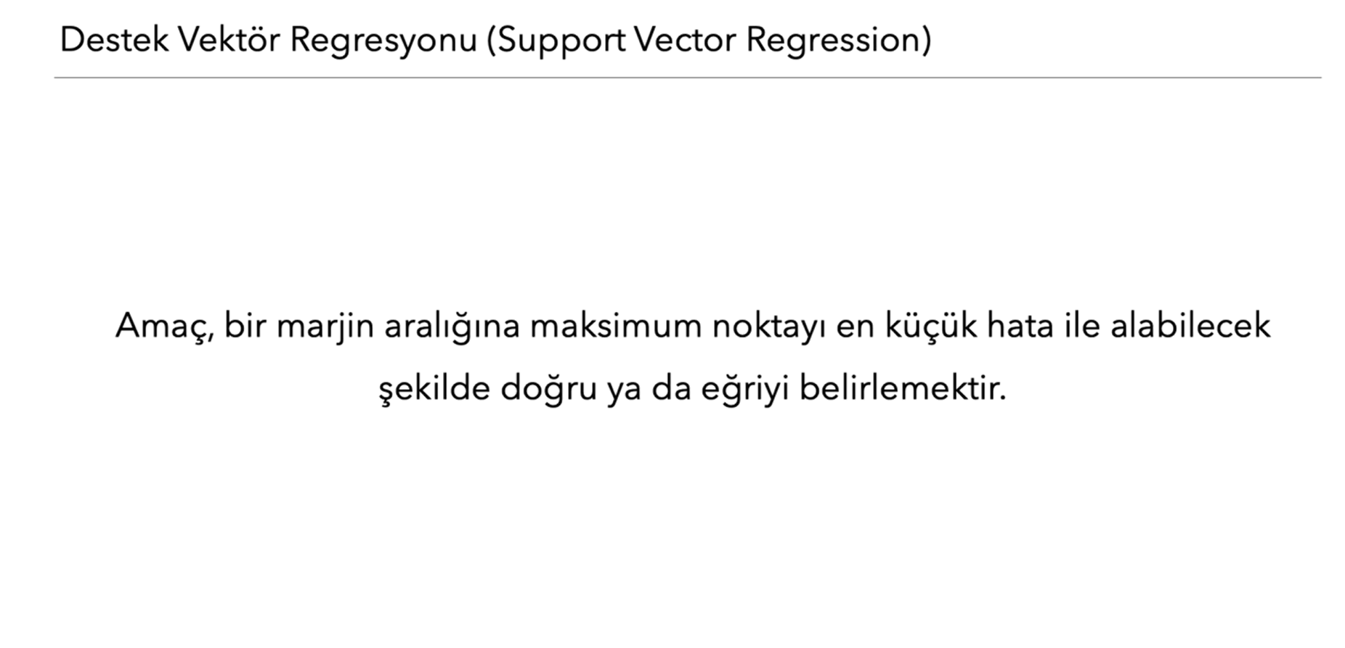

Slide 4
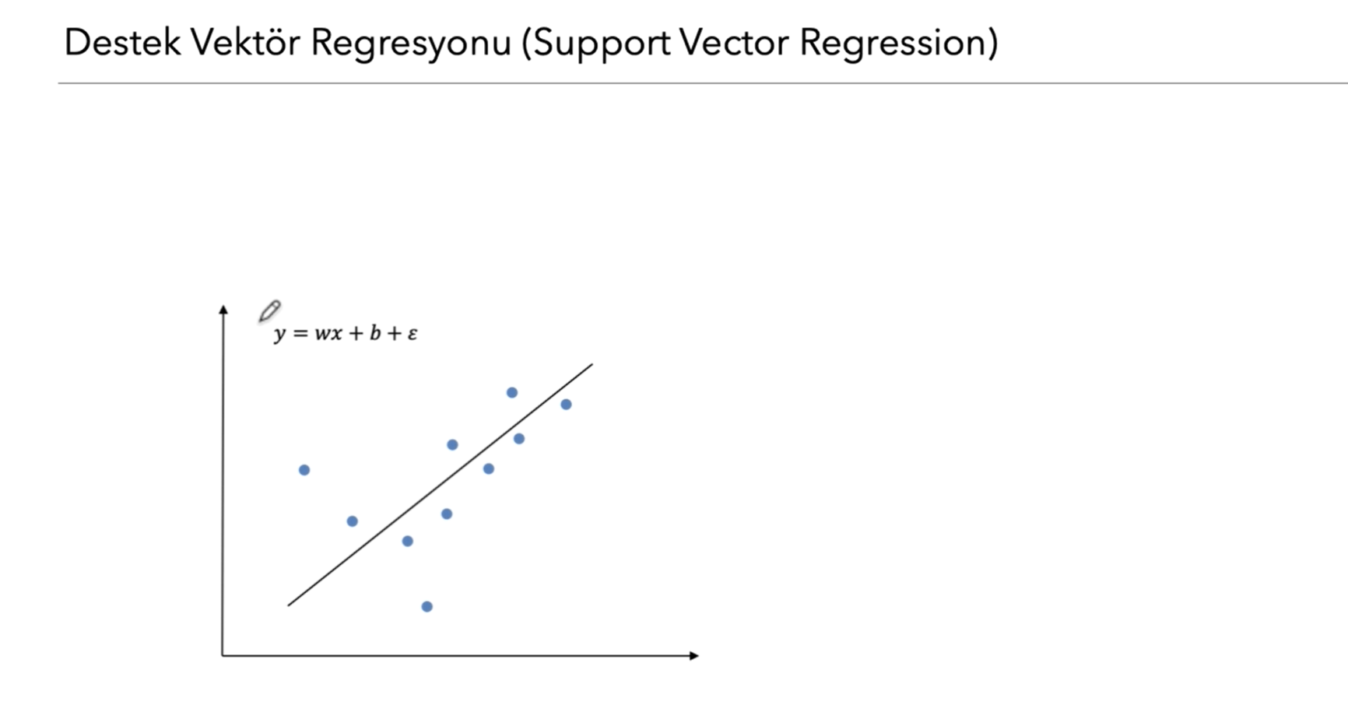

Slide 5
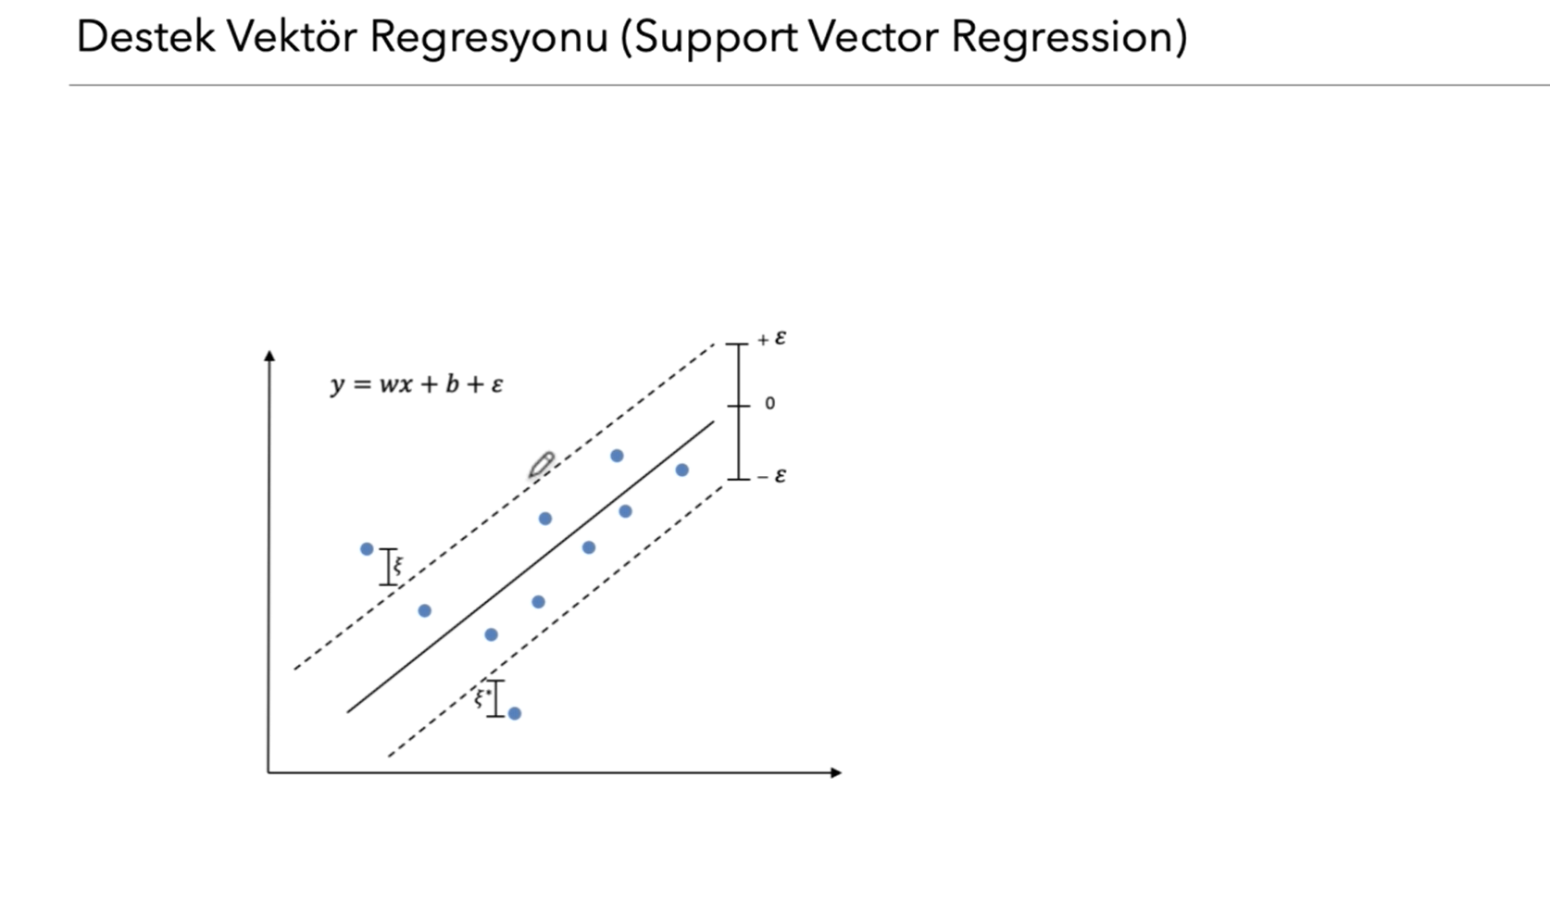
Destek vektör regresyonu ile gelen

Slide 6
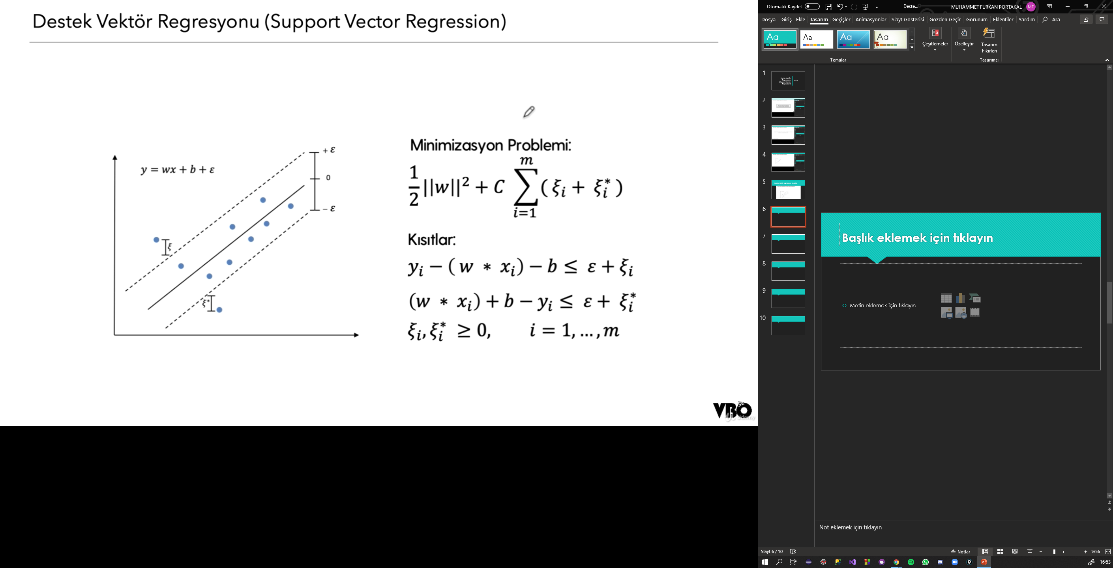

Slide 7


